Slide 1
KHỞI ĐỘNG

Slide 2
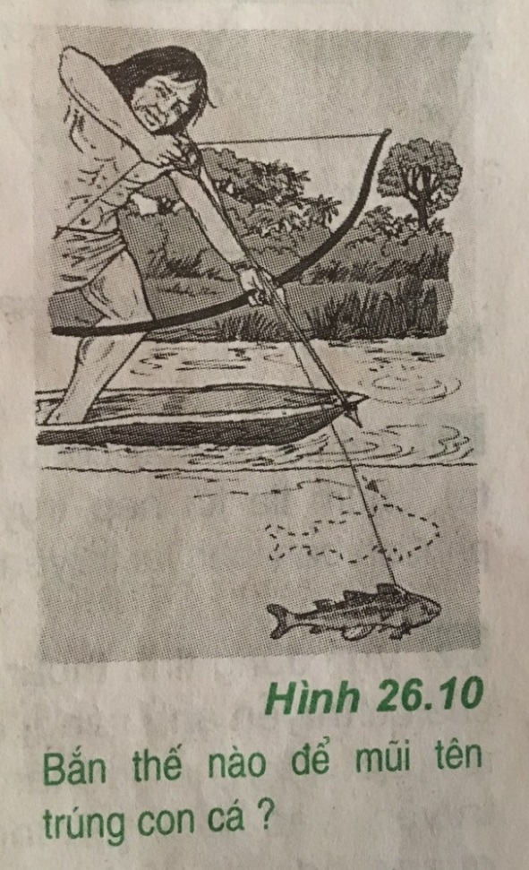

Slide 3
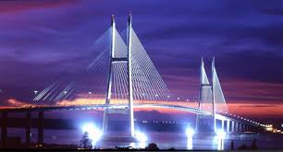

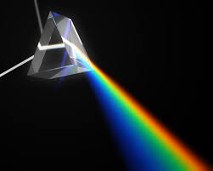
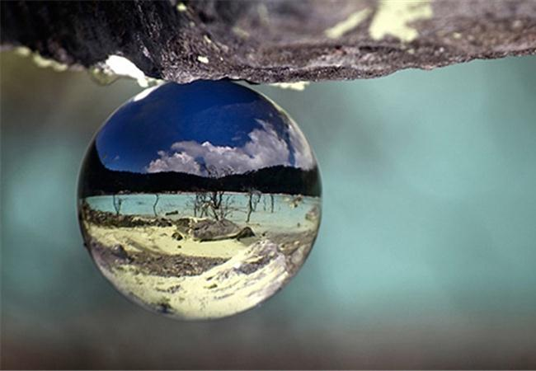
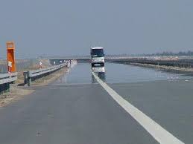
PHẦN HAI: QUANG HÌNH HỌC

Slide 4
Nội dung bài học
SỰ KHÚC XẠ ÁNH SÁNG
CHIẾT SUẤT CỦA MÔI TRƯỜNG

Slide 5
I. SỰ KHÚC XẠ ÁNH SÁNG
1. Hiện tượng khúc xạ ánh sáng
Khúc xạ ánh sáng là hiện tượng lệch phương (gãy) của các tia sáng khi truyền xiên góc qua mặt phân cách giữa 2 môi trường trong suốt khác nhau.

Slide 6
I. SỰ KHÚC XẠ ÁNH SÁNG
2. Định luật khúc xạ ánh sáng
Tia phản xạ
Pháp tuyến
Tia tới
Góc phản xạ
Góc tới
`
①
Mặt phân cách
②
Góc khúc xạ
Tia khúc xạ

Slide 7
I. SỰ KHÚC XẠ ÁNH SÁNG
2. Định luật khúc xạ ánh sáng
a. Thí nghiệm
a.1. Mục đích thí nghiệm:
* Tìm ra mối liên hệ giữa góc tới i và góc khúc xạ r?
* Tia tới SI và tia khúc xạ IR có cùng
nằm trong một mặt phẳng không và vị
trí của 2 tia đó như thế nào so với pháp
tuyến NIN’ ?

Slide 8
I. SỰ KHÚC XẠ ÁNH SÁNG
2. Định luật khúc xạ ánh sáng
a. Thí nghiệm
a.2. Tiến hành thí nghiệm:

Slide 9
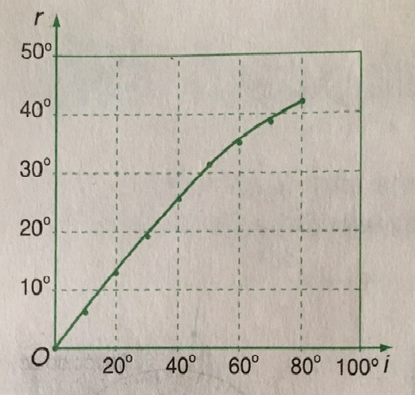

Slide 10
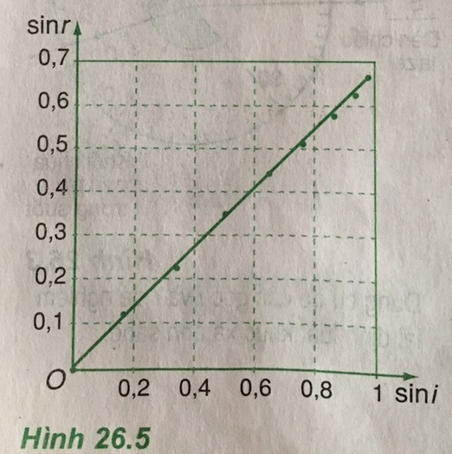

Slide 11
I. SỰ KHÚC XẠ ÁNH SÁNG
2. Định luật khúc xạ ánh sáng
a. Thí nghiệm
a.1. Mục đích thí nghiệm:
* Tìm ra mối liên hệ giữa góc tới i và góc khúc xạ r?
* Tia tới SI và tia khúc xạ IR có cùng
nằm trong một mặt phẳng không và vị
trí của 2 tia đó như thế nào so với pháp
tuyến NIN’ ?

Slide 12
I. SỰ KHÚC XẠ ÁNH SÁNG
2. Định luật khúc xạ ánh sáng
b. Định luật khúc xạ ánh sáng

Slide 13
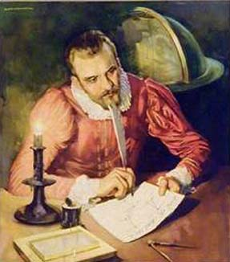
I. SỰ KHÚC XẠ ÁNH SÁNG
2. Định luật khúc xạ ánh sáng
Snen (Willebrord Snell)
1580-1626
Giáo sư Toán và Vật lí tại Đại học Lây-đen, người Hà Lan

Slide 14

Nhà khoa học, nhà toán học người Pháp

Slide 15
II- Chiết suất của môi trường
1. Chiết suất tỉ đối

Slide 16
II- Chiết suất của môi trường
2. Chiết suất tuyệt đối
KN:Chiết suất tuyệt đối thường gọi tắt là chiết suất là chiết suất tỉ đối của môi trường đó đối với chân không.

Slide 17
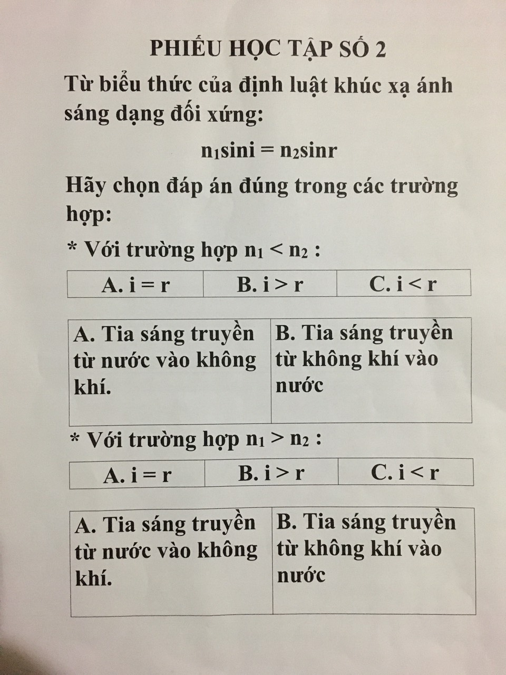

01
00
59
58
57
56
55
54
53
52
51
50
49
48
47
46
45
44
43
42
41
40
39
38
37
36
35
34
33
32
31
30
29
28
27
26
25
24
23
22
21
20
19
18
17
16
15
14
13
12
11
10
09
08
07
06
05
04
03
02
01
00

Slide 18
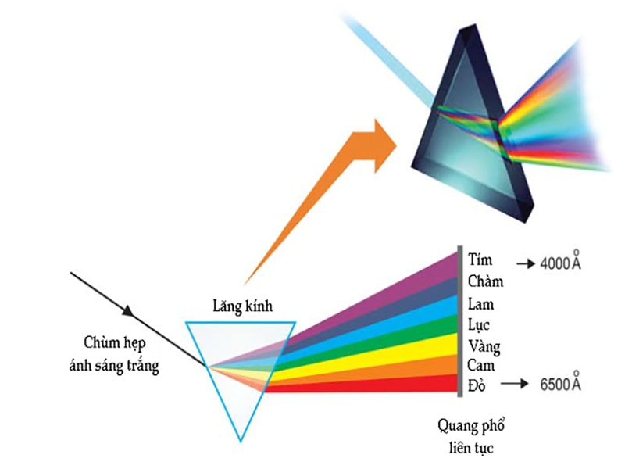
ỨNG DỤNG CỦA HIỆN TƯỢNG KHÚC XẠ ÁNH SÁNG

Slide 19
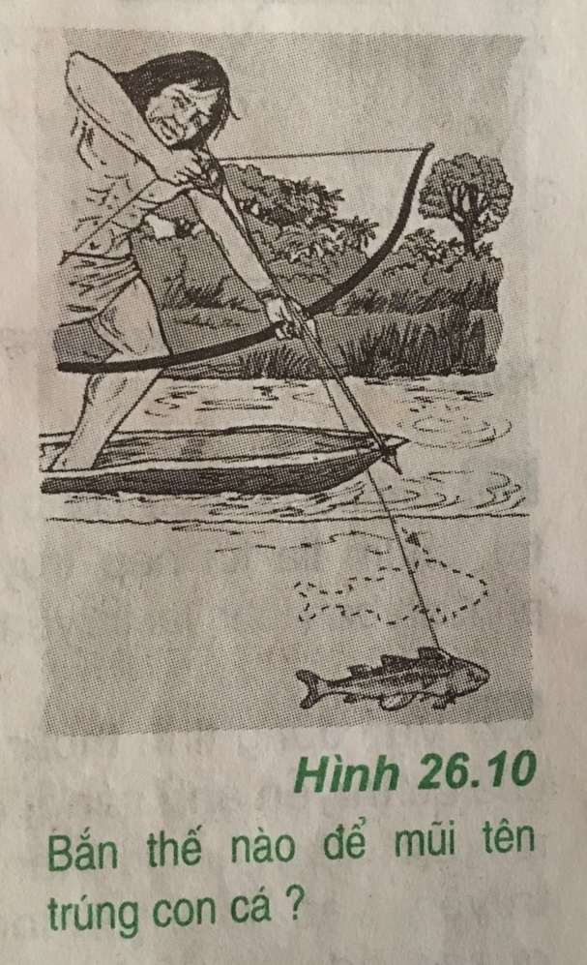

Slide 20
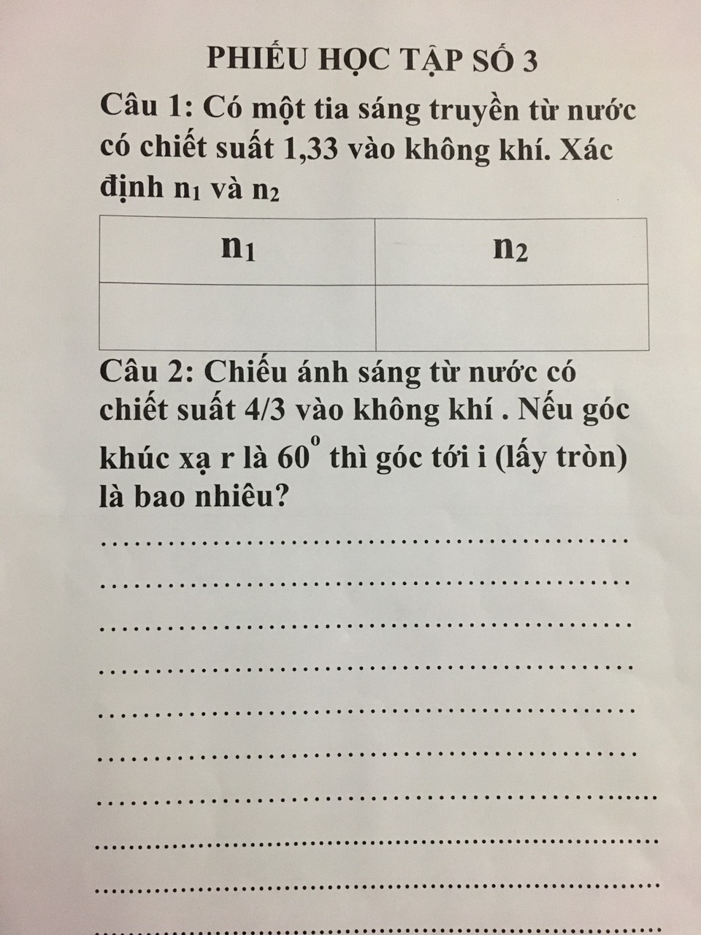
01
00
59
58
57
56
55
54
53
52
51
50
49
48
47
46
45
44
43
42
41
40
39
38
37
36
35
34
33
32
31
30
29
28
27
26
25
24
23
22
21
20
19
18
17
16
15
14
13
12
11
10
09
08
07
06
05
04
03
02
01
00

Slide 21





GIẢI CỨU
ĐẠI DƯƠNG

Slide 22





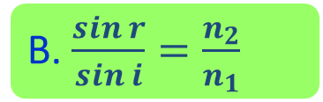


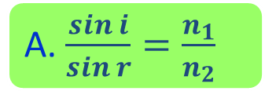
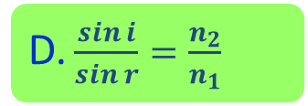
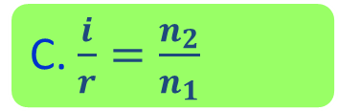
Bắt đầu!
Câu 1: Chọn biểu thức đúng của định luật khúc xạ ánh sáng ?
A. $\frac{\sin{i}}{\sin{r}}=\frac{n_{1}}{n_{2}}$
B. $\frac{\sin{r}}{\sin{i}}=\frac{n_{2}}{n_{1}}$
C. $\frac{i}{r}=\frac{n_{2}}{n_{1}}$
D. $\frac{\sin{i}}{\sin{r}}=\frac{n_{2}}{n_{1}}$
HẾT GIỜ

Slide 23



Bắt đầu!
Câu 2: Chiết suất tuyệt đối của môi trường là chiết suất tỉ đối của môi trường đó so với
HẾT GIỜ
A. chính nó.
B. chân không.
C. không khí.
D. nước.

Slide 24





Bắt đầu!
Câu 3: Khi chiếu ánh sáng từ không khí vào nước thì
A. góc r = góc i
D. góc i tăng thì góc r giảm.
HẾT GIỜ
B. góc r > góc i
C. góc r < góc i

Slide 25


Bắt đầu!
Câu 4: Trong hiện tượng khúc xạ ánh sáng. So sánh góc tới với góc khúc xạ
A. nhỏ hơn.
B. lớn hơn hoặc bằng.
C. nhỏ hơn hoặc lớn hơn.
D. lớn hơn.
HẾT GIỜ

Slide 26

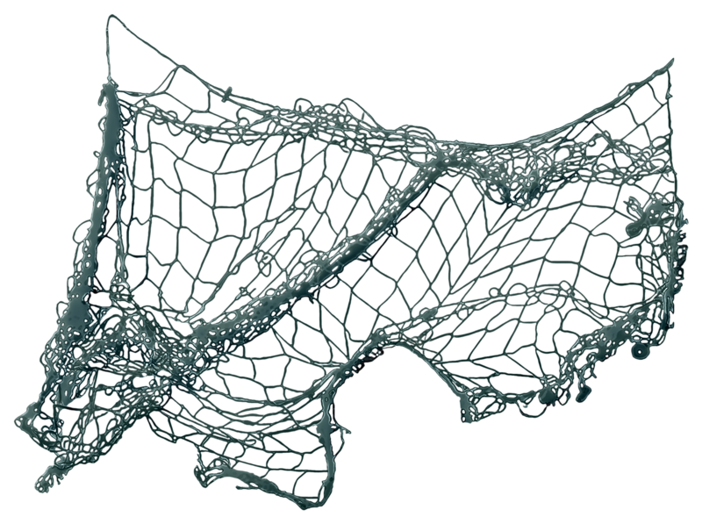


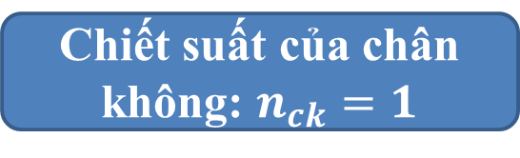
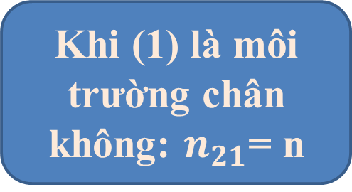

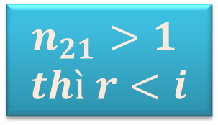
Bắt đầu!
Câu 5:
Chiếu ánh sáng từ không khí vào nước có chiết suất n = 4/3 . Nếu góc khúc xạ r là 30º thì góc tới i (lấy tròn) là
A. ${42}^{o}$
B. ${20}^{o}$
C. ${36}^{o}$
D. ${45}^{o}$
HẾT GIỜ

Slide 27
1. Định luật khúc xạ ánh sáng:
Tia khúc xạ nằm trong mặt phẳng tới và ở bên kia pháp tuyến so với tia tới
Với hai môi trường trong suốt nhất định, tỉ số giữa sin góc tới (sini) và sin góc khúc xạ (sinr) luôn không đổi
2. Chiết suất của một môi trường:
Chiết suất tỉ đối:
Chiết suất tuyệt đối là chiết suất tỉ đối của môi trường đó đối với chân không.
Công thức của định luật khúc xạ ánh sáng viết dưới dạng đối xứng:
n₁sini = n₂sinr

Slide 28
BTVN
Làm các bài tập 6,7,8 SGK- 166,167
Nêu phương án TN về tính thuận nghịch chiều truyền của tia sáng.
Chuẩn bị trước câu hỏi cho mục III. Tính thuận nghịch chiều truyền của tia sáng sau khi đã tự học và đọc trước bài 27.

